Slide 1
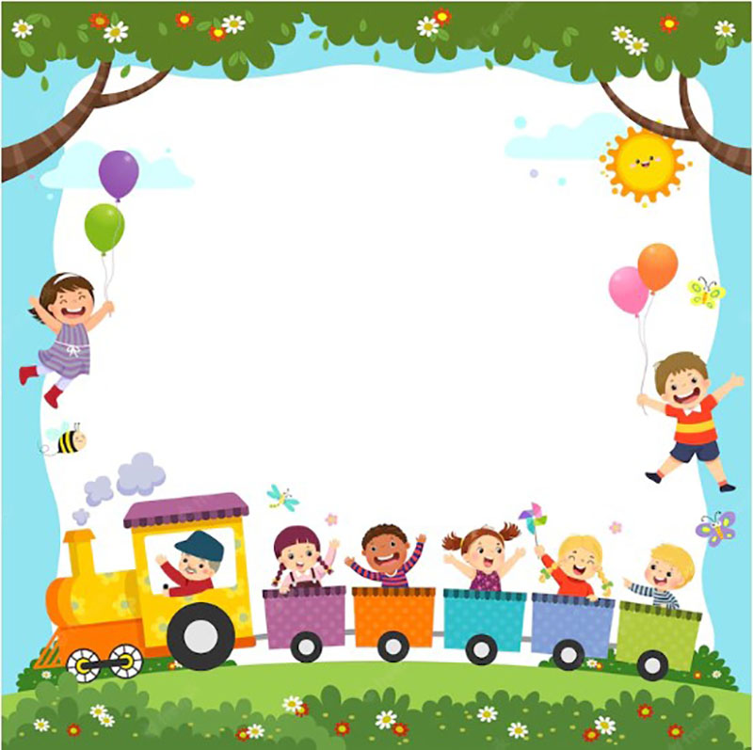

PHÒNG GIÁO DỤC VÀ ĐÀO TẠO QUẬN LONG BIÊN
TRƯỜNG MẦM NON GIANG BIÊN
PHÁT TRIỂN THẨM MỸ
Đề tài: Dạy hát “Trơi nắng trời mưa”
Trò chơi: Nghe âm thanh đoán tên nhạc cụ
Lứa tuổi: 3 – 4 tuổi

Slide 2
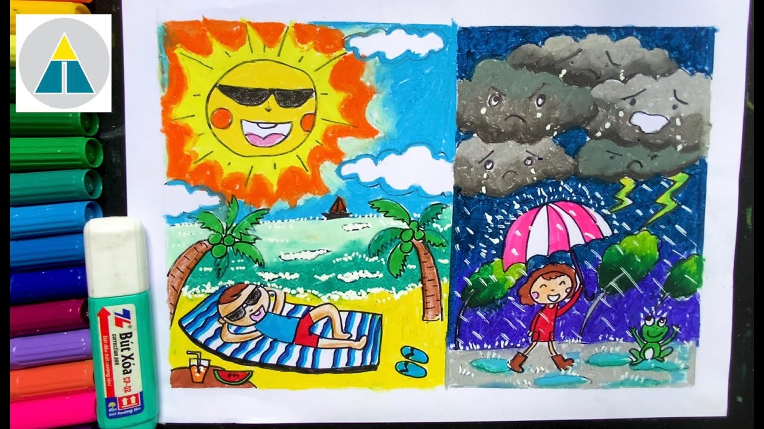

Slide 3
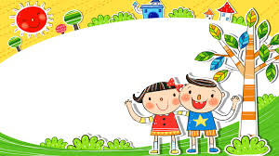

Bài hát:
Trời nắng trời mưa

Slide 4
Trẻ hát

Slide 5
Trò chơi
Nghe âm thanh đoán tên nhạc cụ

Slide 6

Vận động theo giai điệu bài hát

